Slide 1
발표문 자동화 양식
AI 융합본부
2026.03.31
AI융합개발부

Slide 2
기본 가이드
01
매크로 차단 해제 / 매크로 허용 / 리본 메뉴 설정 / 매크로 실행

Slide 3
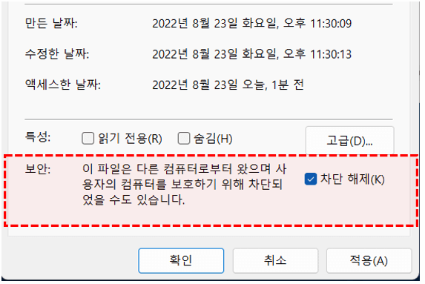
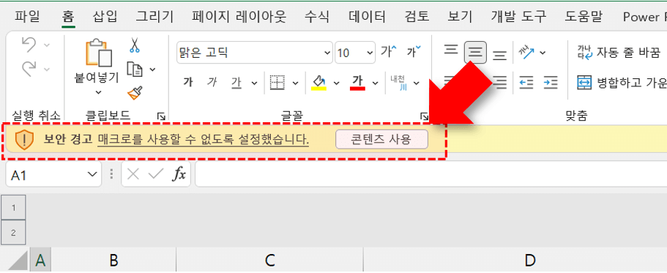
매크로 차단 해제
1. 기본 가이드
보안 위험 해결
  매크로 실행을 차단했습니다. 경고 창이 뜨는 경우
    열려 있는 파일 종료
    해당 파일을 우클릭하여 속성-일반 탭 맨 아래 보안 항목 차단 해제
    재실행
  매크로를 사용할 수 없도록 실행한 경우
    콘텐츠 사용 버튼 선택
    콘텐츠 사용 버튼이 나타나지 않는 경우 [파일] – [정보] – [콘텐츠 사용]을 활성화

Slide 4
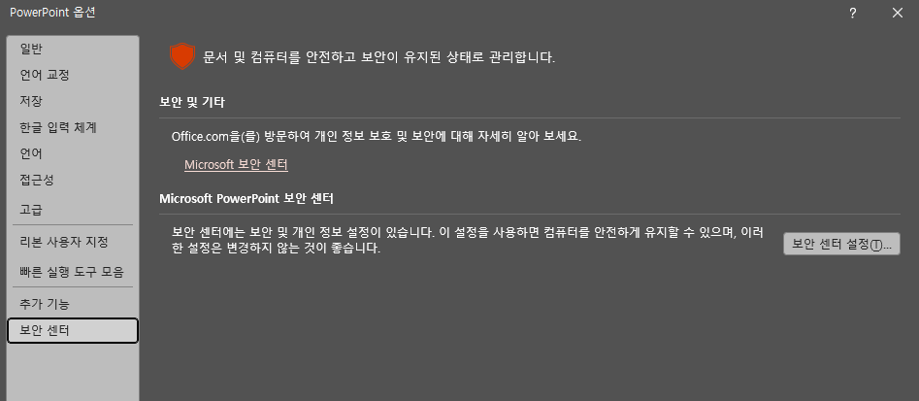
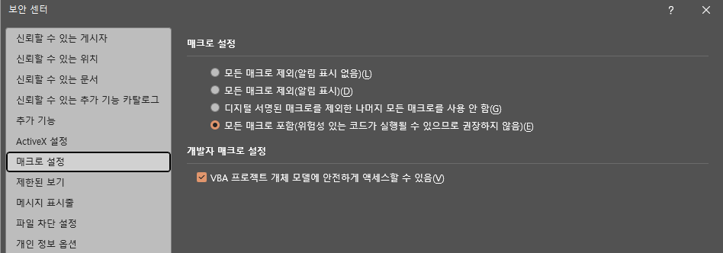
매크로 허용
1. 기본 가이드
모든 파일을 활성화 하는 법
  [파일] – [보안센터] – [보안 센터 설정] 으로 이동
  [보안 센터 설정] - [매크로 설정] 탭으로 이동
  VBA 매크로 사용 설정 체크
  [개발자 매크로 설정] 에서 VBA 프로젝트 개체 모델에 안전하게 엑세스 할 수 있음 체크

Slide 5
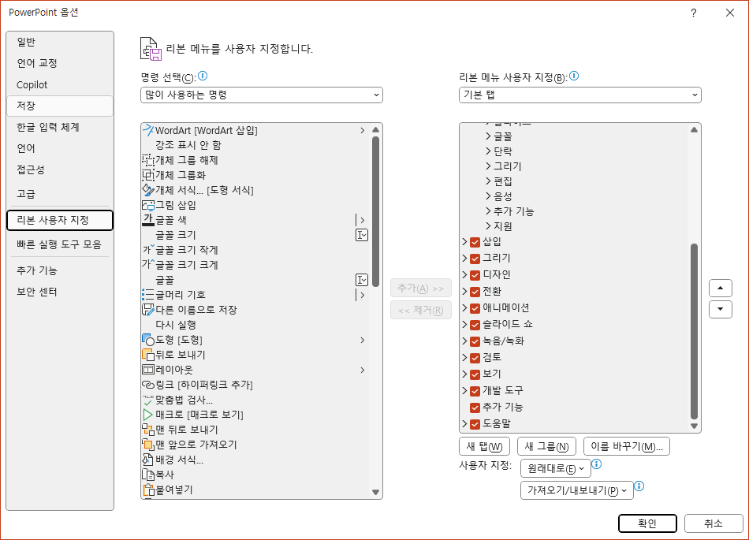
리본 메뉴 설정
1. 기본 가이드
‘개발 도구’ 추가
  파일/옵션 선택
  리본 사용자 지정 → 개발 도구 체크

Slide 6
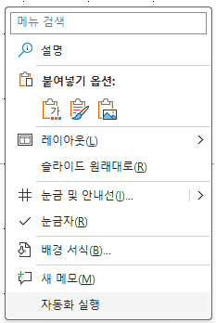
매크로 실행
1. 기본 가이드
컨텍스트 메뉴 오픈
  우클릭
    배경, 도형, 그림, 텍스트 우클릭 시 커스텀 메뉴 추가된 컨텍스트 메뉴 오픈
자동화 매크로 실행
  ‘자동화 실행’ 메뉴 선택

Slide 7
자동화 안내
02
간지 자동화 / 내지 자동화 / 텍스트박스 자동화

Slide 8

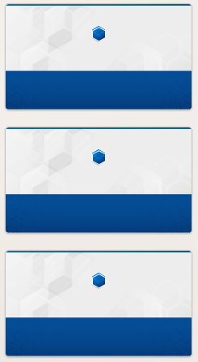
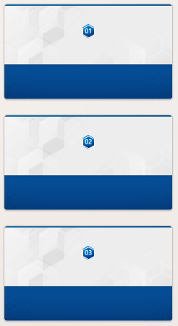
간지 자동화
2. 자동화 안내
넘버링 자동화
실행 방법
  컨텍스트 메뉴 오픈
  ‘자동화 실행’ 선택
결과
  레이아웃 이름의 좌측 2글자가
  ‘간지’인 슬라이드의 넘버링이
  자동으로 매겨짐

Slide 9
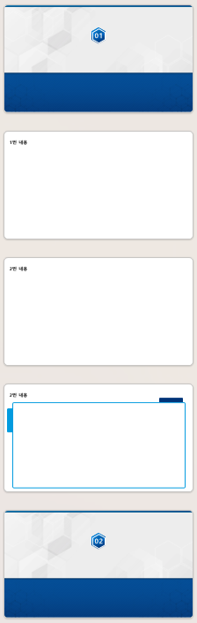
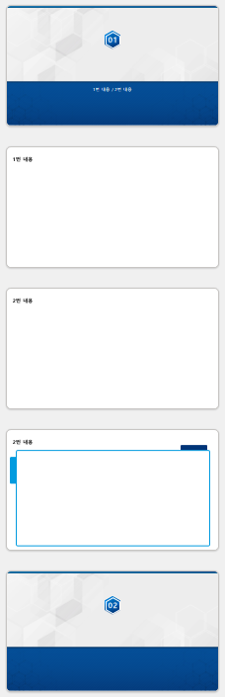
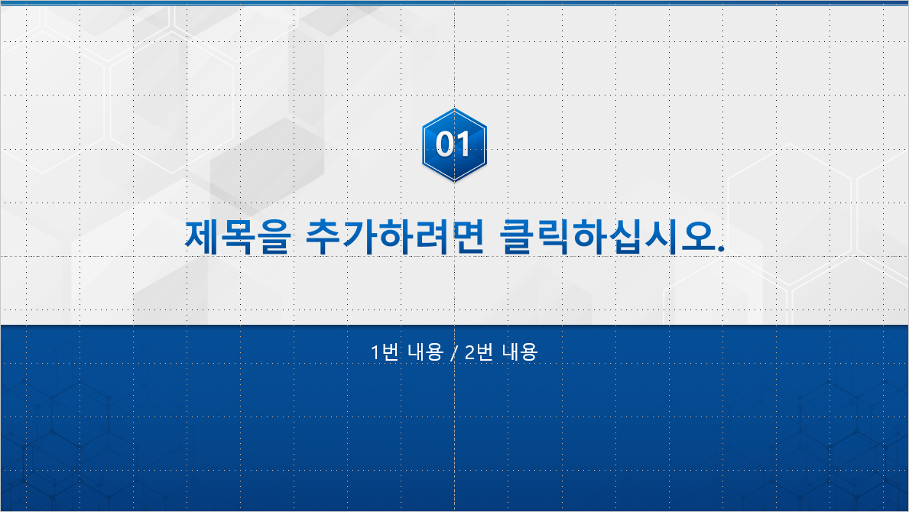
간지 자동화
2. 자동화 안내
콘텐츠 목록 자동화
실행 방법
  컨텍스트 메뉴 오픈
  ‘자동화 실행’ 선택
결과
  레이아웃 이름의 좌측 2글자가 ‘간지’인 슬라이드 사이의
  레이아웃 이름의 좌측 2글자가 ‘내지’인 슬라이드의 제목을 수집하여 중복된 항목을 제외하고 ‘간지‘ 슬라이드에 표시

Slide 10
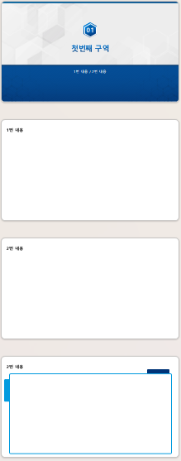
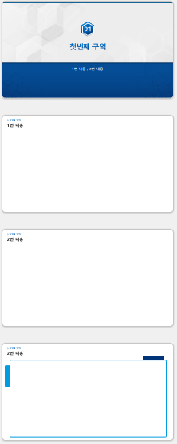

내지 자동화
2. 자동화 안내
헤더 자동화
실행 방법
  컨텍스트 메뉴 오픈
  ‘자동화 실행’ 선택
결과
  레이아웃 이름의 좌측 2글자가 ‘간지’인 슬라이드의 제목에 숫자를 붙여서 레이아웃 이름의 좌측
  2글자가 ‘내지’인 슬라이드의 헤더에 삽입

Slide 11
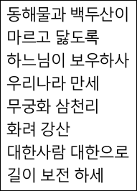
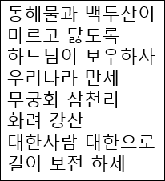
내지 자동화
2. 자동화 안내
텍스트 박스 스타일 자동화
실행 방법
  컨텍스트 메뉴 오픈
  ‘자동화 실행’ 선택
결과
  레이아웃 이름의 좌측 2글자가 ‘내지’인 슬라이드의
  텍스트 박스에 다음 항목들 적용
    윤곽선: 투명 100%
    자간 : -1.4
    줄 간격: 1.2

Slide 12
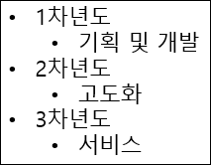
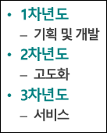
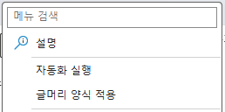
텍스트박스 자동화
2. 자동화 안내
글머리 기호 양식 적용
1단계
  2단계
    3단계
      4단계
        5단계
실행 방법
  양식을 적용하려고 하는 텍스트 박스 선택
  컨텍스트 메뉴 오픈
  ‘글머리 양식 적용’ 선택
결과
  글머리 기호 및 단계 별 텍스트 양식 적용
    1단계: 16pt, Bold
    2단계: 14pt, Bold
    3단계 이상: 14pt
  추가 적용 항목
    윤곽선: 투명 100%, 자간 : -1.4, 줄 간격: 1.2

Slide 13
기타
03
기존 양식 모음

Slide 14
기존 양식 모음
3. 기타
소제목은 맑은고딕 B, 14pt를 사용합니다.
내용입력
내용입력
내용입력
내용을 입력하세요.
내용을 입력하세요.
내용을 입력하세요.
내용을 입력하세요.
내용을 입력하세요.
내용을 입력하세요.
내용을 입력하세요.
내용을 입력하세요.
내용을 입력하세요.

Slide 15
기존 양식 모음
3. 기타
소제목은 맑은고딕 B, 14pt를 사용합니다.
 | 내용입력 | 내용입력 | 내용입력 | 내용입력
내용입력 | 내용입력 | 내용입력 | 내용입력 | 내용입력
내용입력 | 내용입력 | 내용입력 | 내용입력 | 내용입력
내용입력 | 내용입력 | 내용입력 |  |  |  |  |  |  |  | 내용입력
 |  | 1 | 2 | 3 | 4 | 5 | 6 | 7 | 8
내용입력 | 1.1 내용을 입력하세요. |  |  |  |  |  |  |  |  | 내용입력
 | 1.2 내용을 입력하세요. |  |  |  |  |  |  |  |  | 내용입력
 | 1.3 내용을 입력하세요. |  |  |  |  |  |  |  |  | 내용입력
내용입력 | 2.1 내용을 입력하세요. |  |  |  |  |  |  |  |  | 내용입력
 | 2.2 내용을 입력하세요. |  |  |  |  |  |  |  |  | 내용입력
 | 2.3 내용을 입력하세요. |  |  |  |  |  |  |  |  | 내용입력
내용입력 | 3.1 내용을 입력하세요. |  |  |  |  |  |  |  |  | 내용입력
 | 3.2 내용을 입력하세요. |  |  |  |  |  |  |  |  | 내용입력
 | 3.3 내용을 입력하세요. |  |  |  |  |  |  |  |  | 내용입력
내용입력 | 4.1 내용을 입력하세요. |  |  |  |  |  |  |  |  | 내용입력
 | 4.2 내용을 입력하세요. |  |  |  |  |  |  |  |  | 내용입력
내용입력 | 5.1 내용을 입력하세요. |  |  |  |  |  |  |  |  | 내용입력
내용입력 | 6.1 내용을 입력하세요. |  |  |  |  |  |  |  |  | 내용입력

